Slide 1
Проект “Робот-пылесос”
Разработали и выполнили студенты группы 6210:
Борисов Дмитрий Сергеевич
Петров Леонид Андреевич

Slide 2
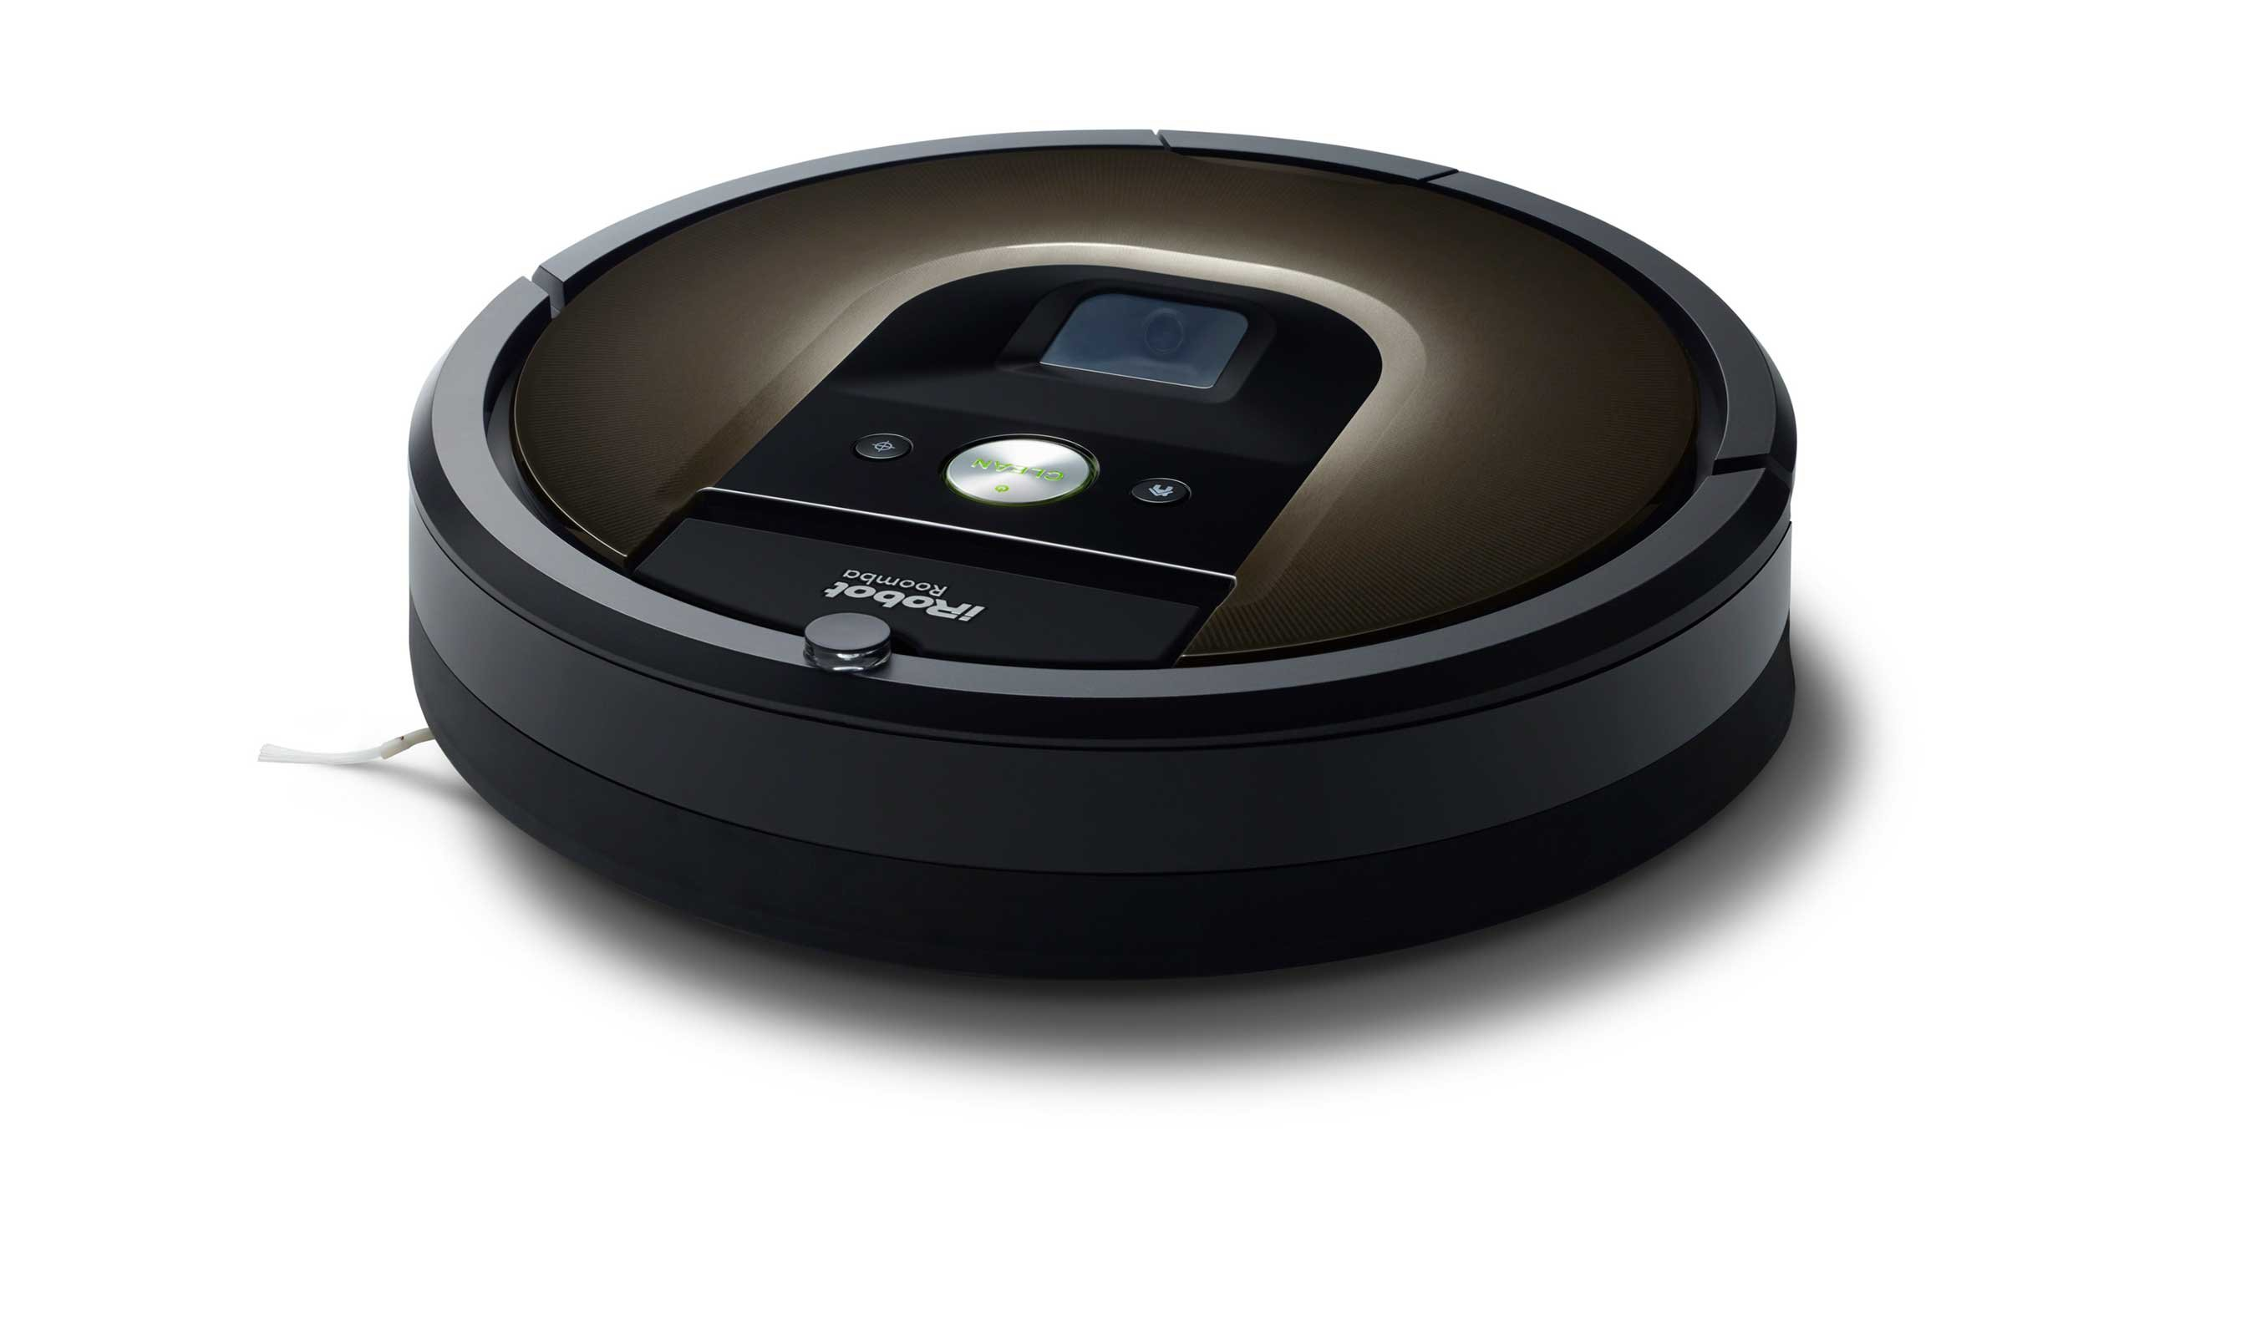
Функции устройства
Условия использования
Убирать мелкие и средние загрязнения не прибегая к помощи человека.
Производить дезинфекцию различных напольных покрытий специальными средствами.
Работать полностью автономно.
Избегать столкновений со статическими или динамическими препятствиями.
Рабочая температура: от -5 до 45 градусов по Цельсию.
Устройство не должно подвергаться воздействию влаги в местах расположения электронных схем.
Не допускать использования в зонах с повышенной влажностью.
В качестве питания для зарядной станции использовать розетки с номинальным напряжением 220 Вт и силой тока в 16 Ампер.
Устройство должно использоваться на ровных поверхностях
Особенности эксплуатации
Запрещается ронять, разбирать устройство, а так же повреждать зарядную станцию.
Запрещается эксплуатация в зонах непосредственно примыкающих к воде.
Запрещается класть что-либо на устройство, за исключением модулей предусмотренных в паспорте эксплуатации.

Slide 3
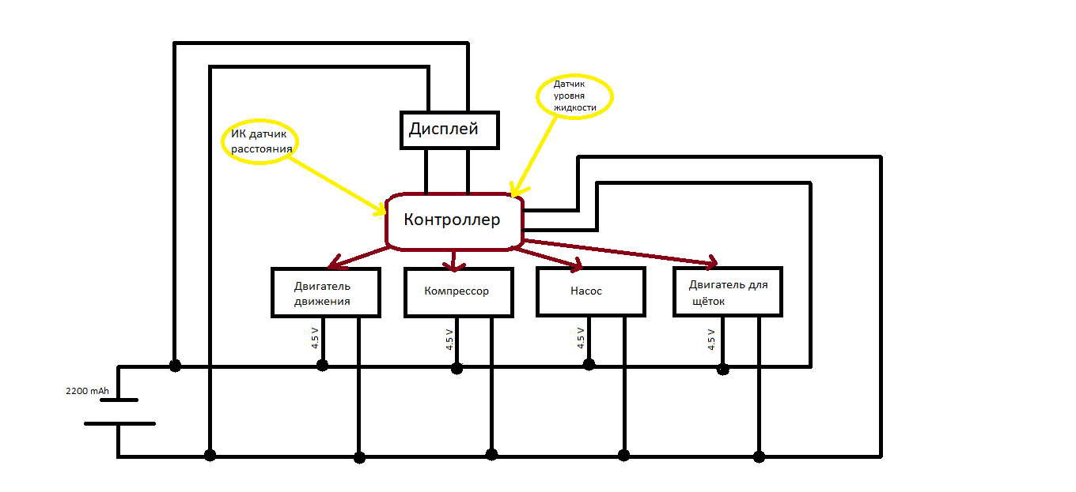
Функциональная схема

Slide 4
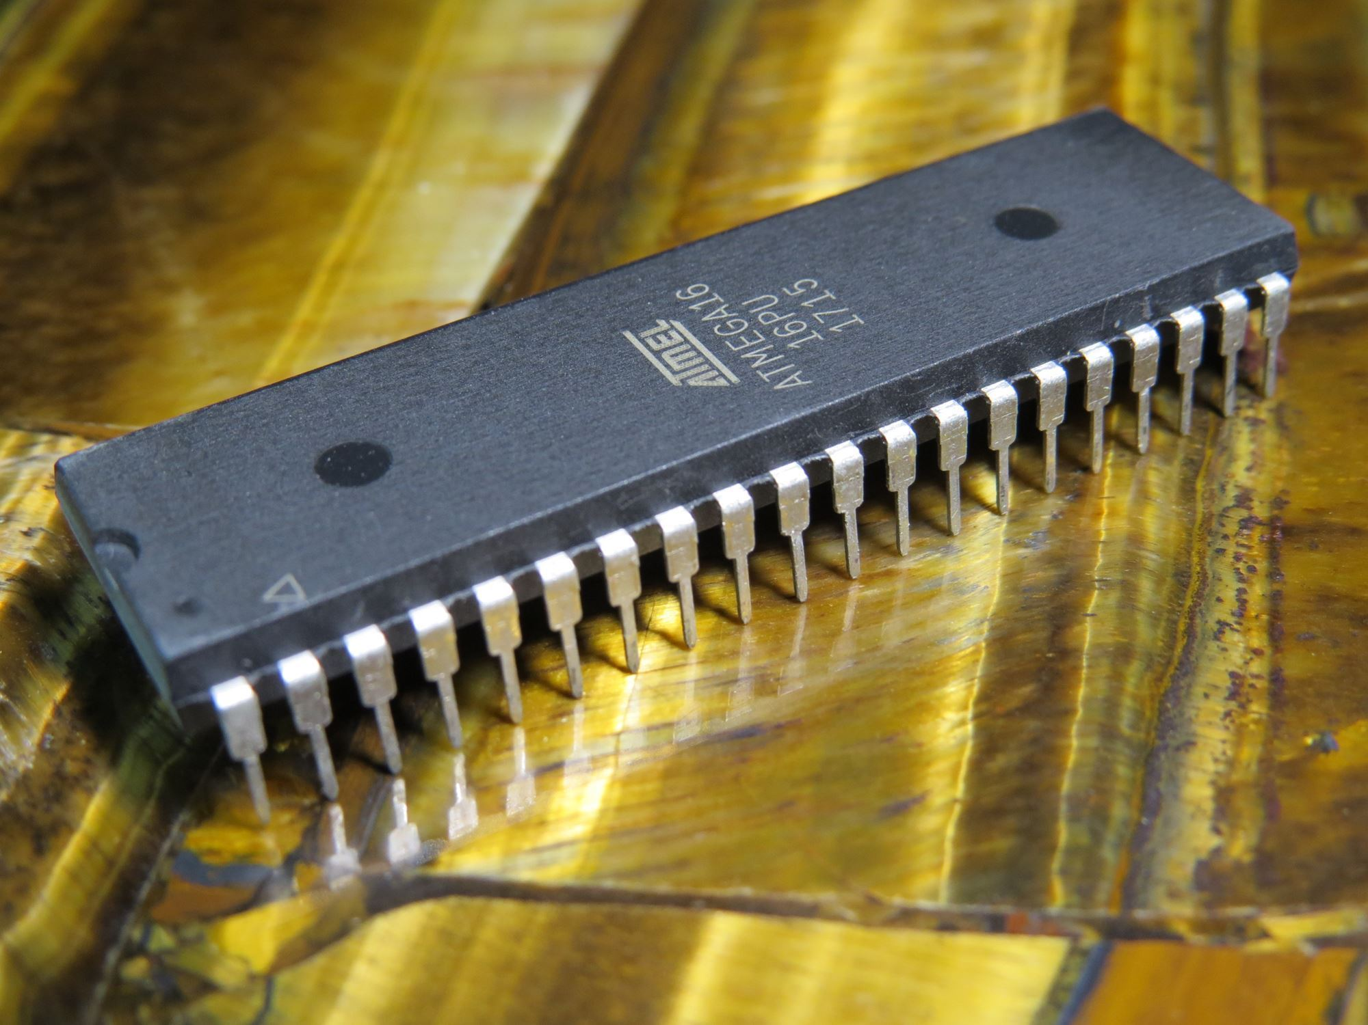
Элементная база: Микроконтроллеры
Atmega8
Abov MC81F4216D
Atmega16 - универсальный, множество необходимых разъемов, мощный процессор

Slide 5
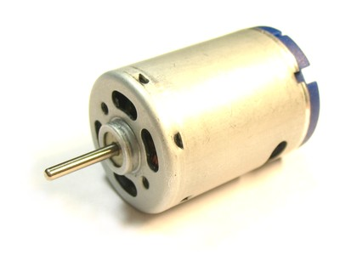
Элементная база: Двигатель
QX-RS-385-2073 с потреблением 1.2А– унификация двигателей, высокая мощность, низкая стоимость
RS-HR-765-1897
UYG-18-EW-34

Slide 6
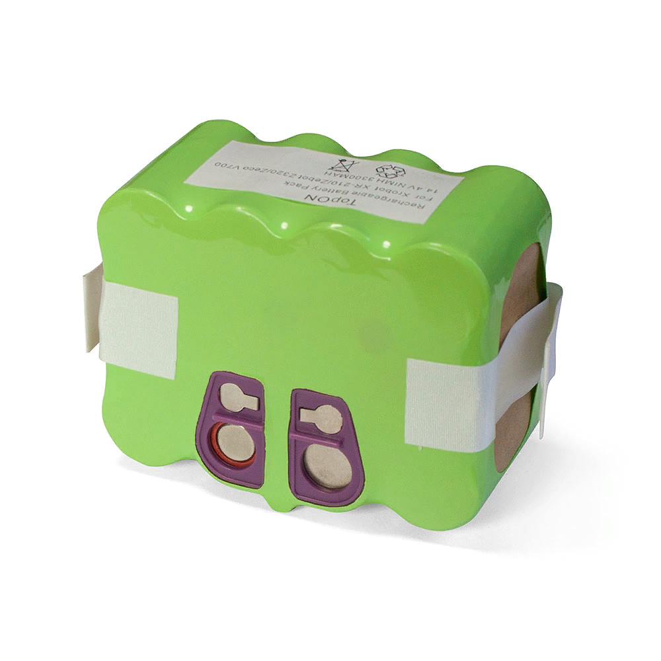
Элементная база: Аккумулятор
Li-Ion аккумулятор емкостью 2200 mAh
iClebo Arte
Samba XR-210 – самый надежный и ёмкий аккумулятор

Slide 7
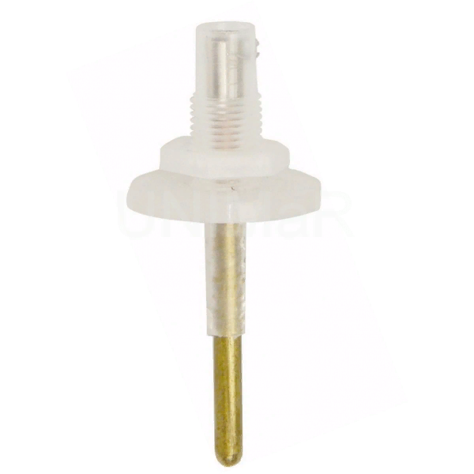
Элементная база: Датчик уровня воды
SHR-1-M – дешевая стоимость, долгий срок службы
РИЗУР-900
ДУ-1Н

Slide 8
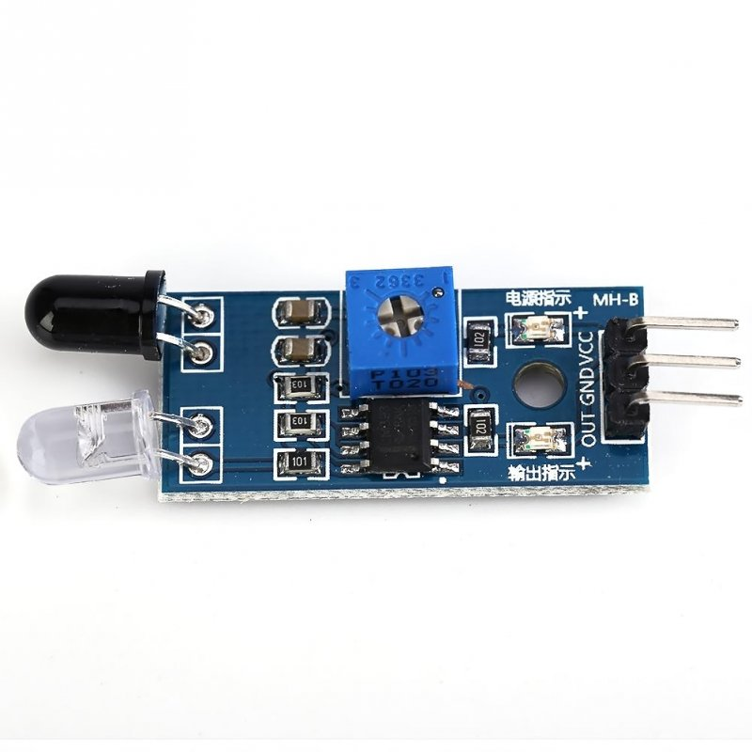
Элементная база: ИК датчик
Arduino IR – распространенный, дешевый, легко встраиваемый датчик
FC-51 (YL-63)
KY-032 (sensor IR-08H)

Slide 9
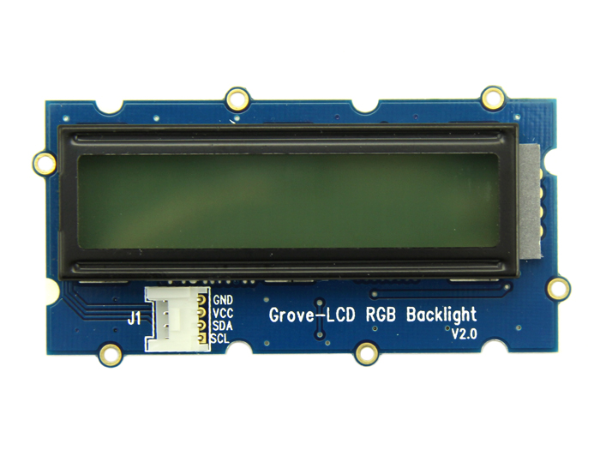
Элементная база: Дисплей
Grove - LCD RGB Backlight – LCD, легкость в установке
1.3inch OLED (B)
1.3inch OLED HAT

Slide 10
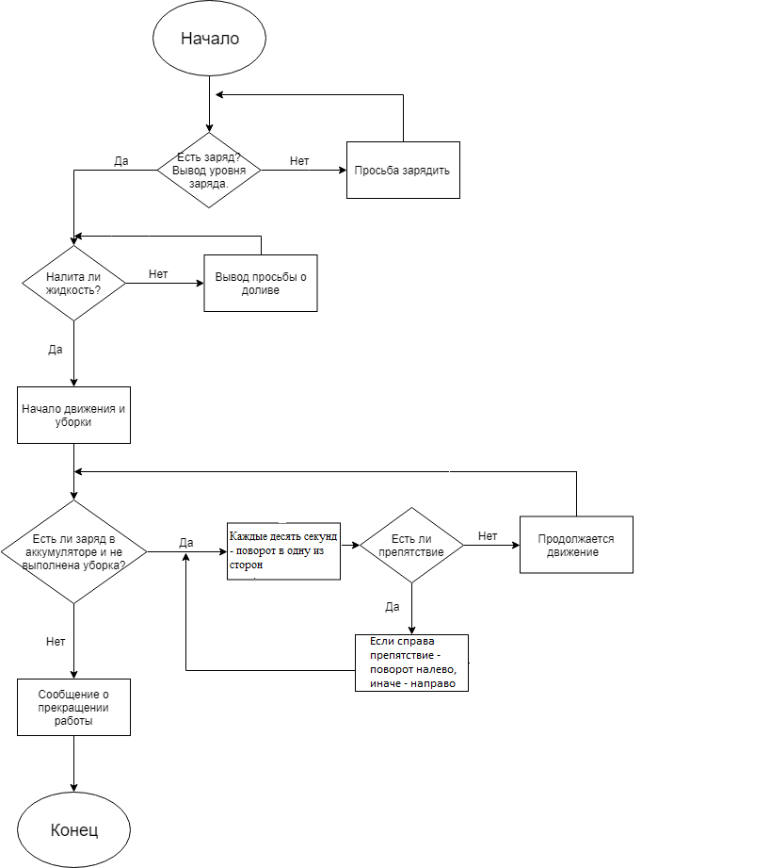
Алгоритм работы

Slide 11
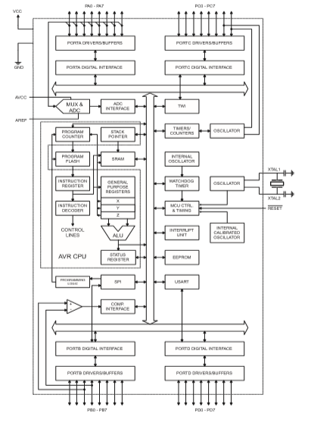
Atmega 16
EEPROM - Электрически стираемая программируемая постоянное запоминающее устройство
ALU - Арифметико-логическое устройство

Slide 12
EEPROM
Электрически стираемые программируемые микросхемы постоянной памяти (ЕЕРRОМ) являются металлическими оксидными полупроводниковыми компьютерными микросхемами, которые используются на печатной плате.
Этот тип чипа можно стереть и перепрограммировать с использованием сильного электронного сигнала. Поскольку это можно сделать, не удаляя чип с устройства, к которому он подключен, чипы ЕЕРRОМ используются во многих отраслях.
Микросхема ЕЕРRОМ содержит энергонезависимую память, поэтому её данные не теряются при нарушении питания чипа. Микросхема такого типа может быть запрограммирована выборочно, что означает, что часть её памяти может быть изменена с помощью новой перезаписи, не затрагивая остальную память. Информация, хранящаяся внутри микросхемы ЕЕРRОМ, является постоянной, пока она не будет стерта или перепрограммирована, что делает её ценным компонентом в компьютерах и других электронных устройствах.

Slide 13
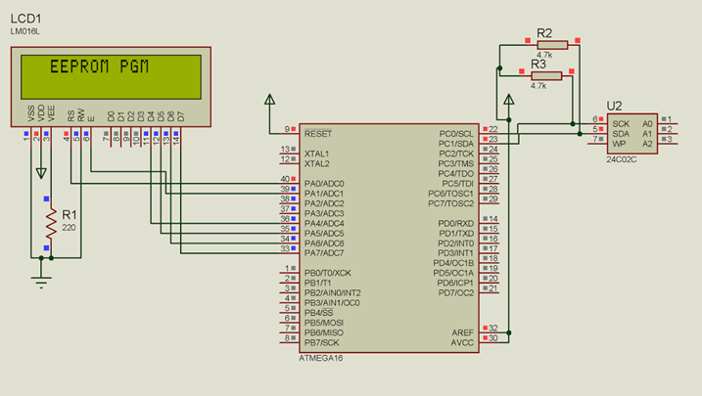
Схема подключения EEPROM к микроконтроллеру

Slide 14
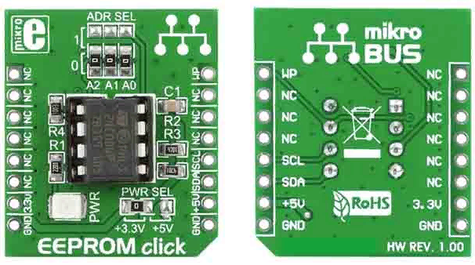
Микросхемы ЕЕРRОМ созданы на основе транзисторов с плавающим затвором. Микросхема ЕЕРRОМ запрограммирована путём принудительной программируемой информации в виде электронов через оксид затвора. Затем плавающий затвор обеспечивает хранение этих электронов. Ячейка памяти считается запрограммированной, когда она заряжается электронами, и это представляется нулём. Если ячейка памяти не заряжена, она не запрограммирована, и она представлена единицей.
Внешний вид микросхемы EEPROM

Slide 15
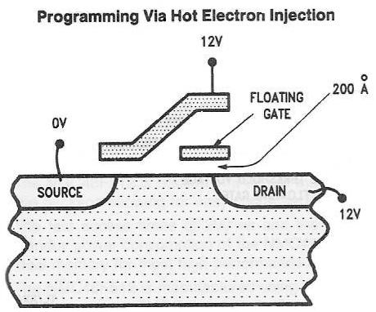
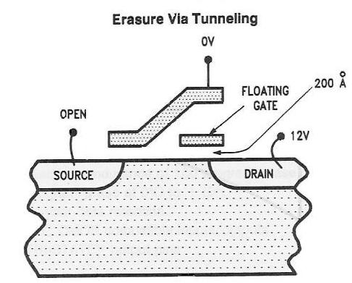
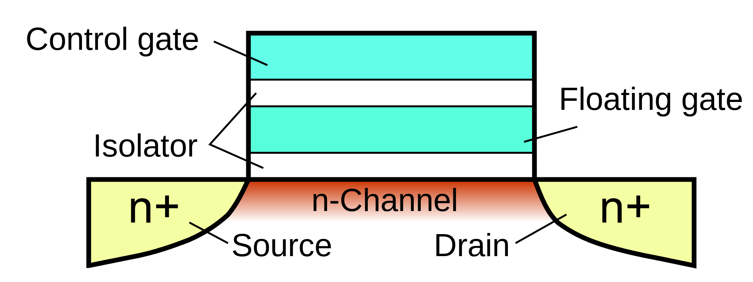
Структура EEPROM в сечении
Механизм зарядки
Механизм разрядки

Slide 16
ALU
Арифметико-логическое устройство (АЛУ) является одним из основных узлов вычислительной системы (в том числе микропроцессорной). Назначением этого устройства является формирование результата арифметических и логических операций над операндами, подающимися на его вход. В микропроцессорах АЛУ используется для вычисления результата выполнения арифметической или логической команды. При этом операндами могут являться как значения регистров процессора, так и содержимое внешней памяти, внешнего устройства, или даже непосредственное значение. Поскольку АЛУ, как правило, способно выполнять несколько операций, выбор между ними выполняется на основе анализа кода выполняемой команды.
Далее перечислены команды, выполняемые над одним аргументом. Они вводятся в систему команд для повышения производительности процессора при исполнении типовых вычислительных алгоритмов.

Slide 17
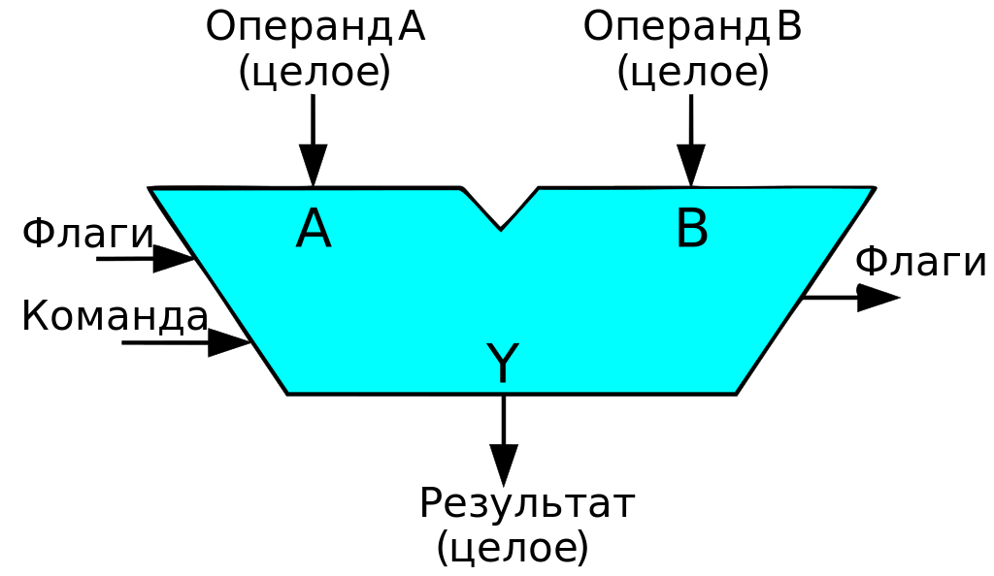
Обобщённая блок-схема арифметико-логического устройства (АЛУ). Стрелками указаны входные и выходные слова. Флаги — признаки (например, результата сравнения операндов) выполнения предыдущей операции (вход) и результата выполнения текущей операции (выход). В одноместных операциях таких, например, как инверсия битов слова или битовый сдвиг второй операнд (B) не участвует в операции. Слово команды указывает необходимую операцию.

Slide 18
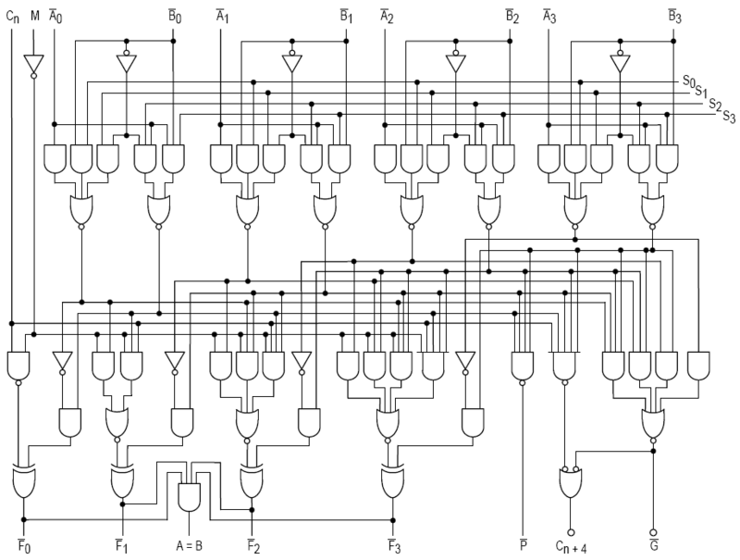
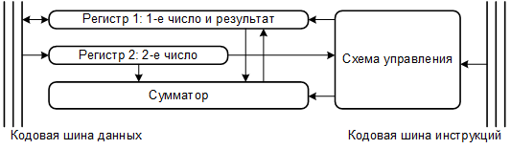
Функциональная схема АЛУ
Комбинационная логическая схема 4-битного АЛУ, реализованная в 24-х выводной микросхеме ТТЛ, модель 74181, впервые разработанная и ранее изготавливаемая фирмой Texas Instruments. Выполняет сложение, вычитание, все элементарные логические функции и битовые сдвиги над двумя 4-х битовыми операндами. Не содержит в своем составе регистров.

Slide 19
ALU
Наименование | Ассемблерная мнемоника | Описание
Сложение | ADD | Сложение операндов
Вычитание | SUB | Вычитание операндов
Логическое И | AND | Побитное логическое И над операндами
Логическое ИЛИ | OR | Побитное логическое ИЛИ над операндами
Логическое ИСКЛЮЧАЮЩЕЕ ИЛИ | XOR | Побитное логическое ИСКЛЮЧАЮЩЕЕ ИЛИ над операндами
Логическое НЕ | NOT | Логическая инверсия – значение каждого бита операнда заменяется на противоположное
Смена знака | NEGATE | Смена знака операнда, представленного в дополнительном двоичном коде
Увеличение на единицу (инкремент) | INC | Увеличение операнда на единицу
Уменьшение на единицу (декремент) | DEC | Уменьшение операнда на единицу
Арифметический сдвиг вправо | SRA | Сдвиг двоичного представления числа на один разряд вправо, старший бит остается без изменений
Логический сдвиг вправо | SRL | Сдвиг двоичного представления числа на один разряд вправо
Сдвиг влево | SLA/SLL | Сдвиг двоичного представления числа на один разряд влево
Умножение | MUL | Умножение операндов
Деление | DIV | Частное от деления операндов
Сложение с учетом переноса | ADC | Сложение операндов и прибавление к результату значения флага переноса
Вычитание с учетом переноса | SBC | Вычитание операндов и вычитание из результата значения флага переноса

Slide 20
Благодарим за внимание

